Slide 1



UBND QUẬN LONG BIÊN
TRƯỜNG MN HOA HƯỚNG DƯƠNG
CUỘC THI THIẾT KẾ BÀI GIẢNG ĐIỆN TỬ
Bài giảng: Tìm hiểu một sô động vât sống trong rừng
Khám phá khoa học – Lứa tuổi : 3-4 tuổi
Giáo viên: Nguyễn Thị Hằng
Emaill: nguyenthihang13101979@gmail.com
Trường MN Hoa Hướng Dương
Quận Long Biên – Hà Nội
Năm học 2022 - 2023

Slide 2

I. Mục đích – yêu cầu:
1. Kiến thức:
- Trẻ gọi đúng tên và nhận xét được những đặc điểm rõ nét ( hình dáng, vận động, thức ăn, sinh sản …), lợi ích của một số con vật sống trong rừng.
2. Kỹ năng:
- Biết so sánh, nhận xét được những đặc điểm giống nhau và khác nhau rõ nét của 2 con vật
- Rèn khả năng ghi nhớ có chủ định.
3. Thái độ:
- Giáo dục trẻ biết yêu quý các con vật, có ý thức bảo vệ các loài động vật quý hiếm. Biết tránh xa thú dữ khi đi tham quan vườn thú.
II. Chuẩn bị.
- Bài hát : “Ta đi vào rừng xanh”
- Hình ảnh về các động vật sống trong rừng.

Slide 3

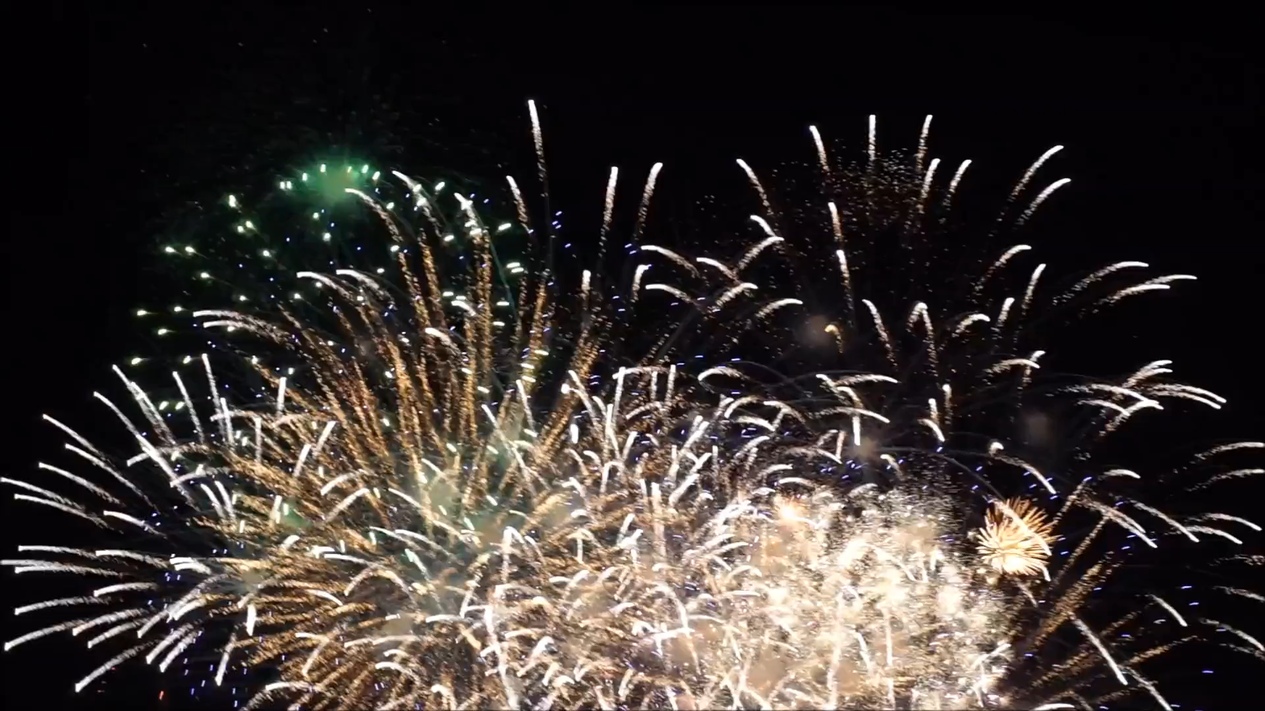
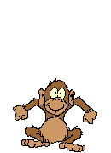



CÔ CHÀO TẤT CẢ CÁC CON TRONG CUỘC SỐNG CÓ RẤT NHIỀU LOÀI ĐỘNG VẬT ĐÁNG YÊU ĐẤY VÀ HÔM NAY CÔ CHÁU MÌNH CÙNG KHÁM PHÁ VỀ MỘT SỐ CON VẬT SỐNG TRONG RỪNG NHÉ

Slide 4
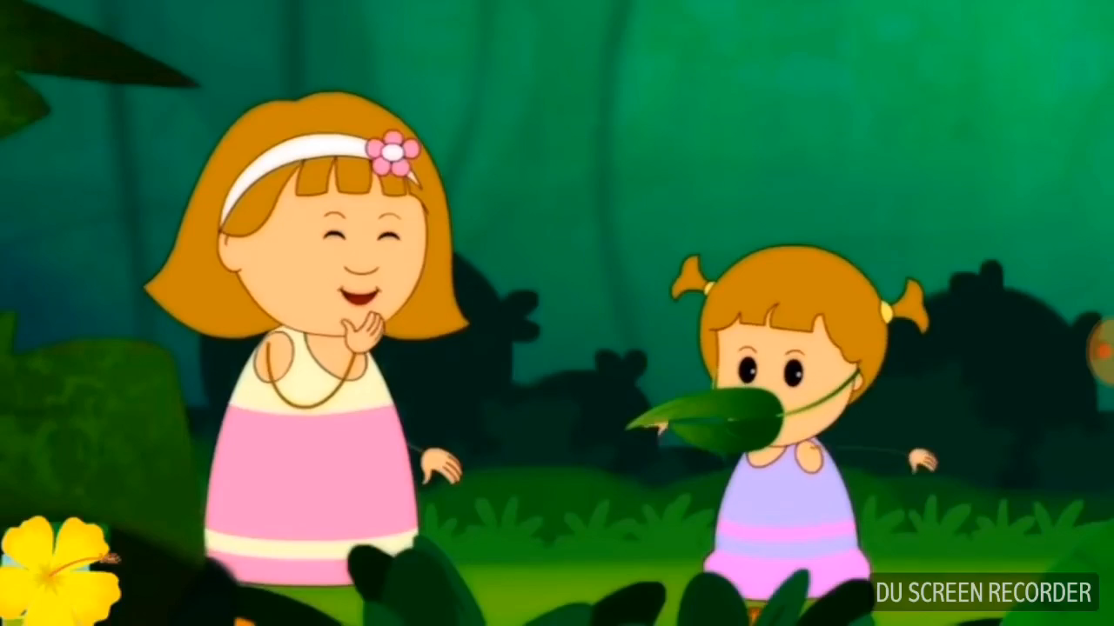

Slide 5


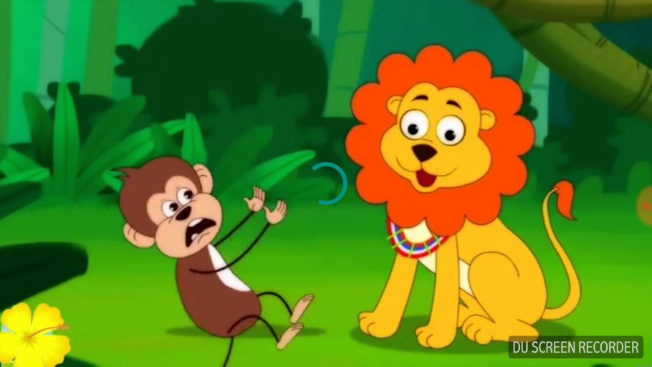
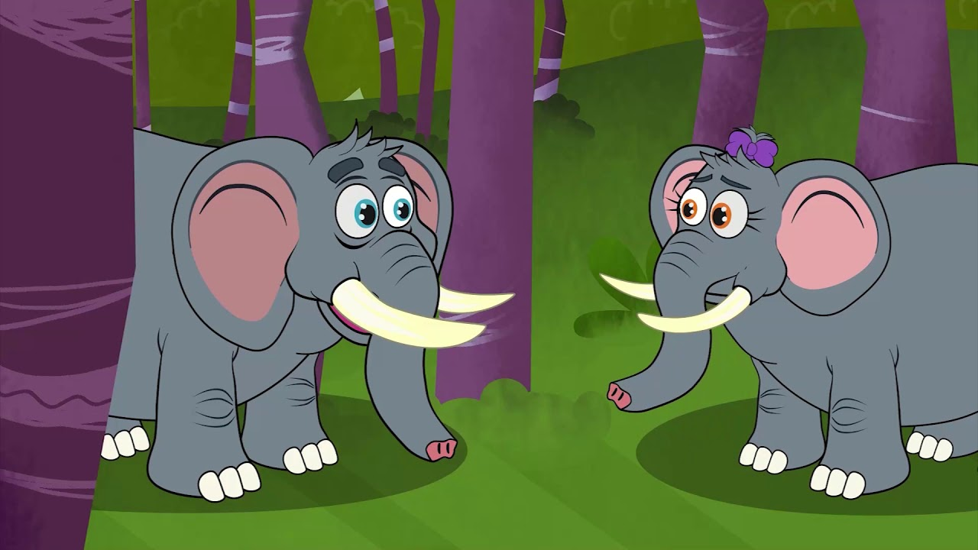
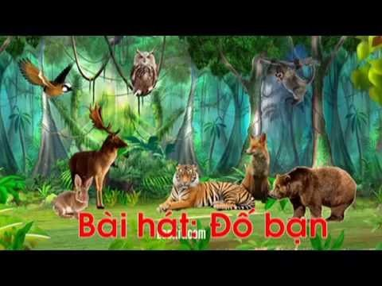
Các con vừa hát bài hát gì
A: Ta đi vào rừng xanh.
B: Chú voi con.
C: Đố bạn

Slide 6

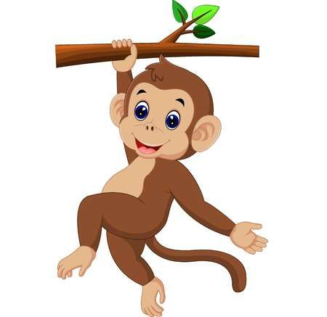

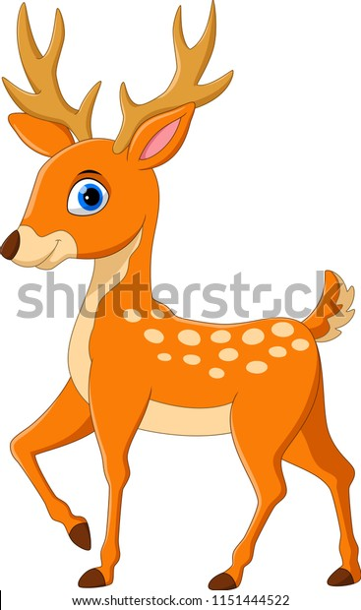
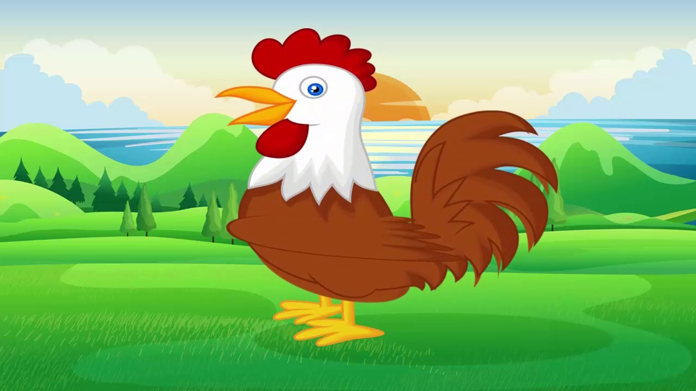
Trong bài hát nhắc đến con vật nào

Slide 7

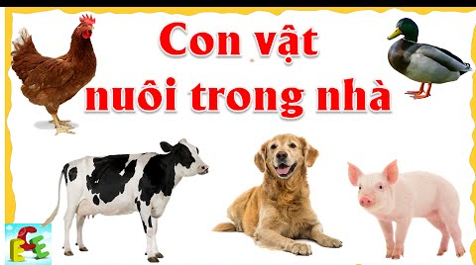

Những con vật này sống ở đâu
A: Sống trong rừng.
B: Sống trong gia đình.
C: Sống dưới nước

Slide 8
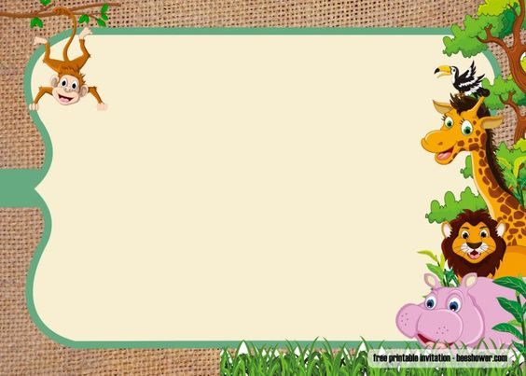
- Trong rừng còn có những con vật nào nữa?
- Để biết những con vật này sống trong rừng như thế nào hôm nay chúng mình cùng nhau tìm hiểu và khám phá nhé.

Slide 9

Câu đố
“Con gì chân khéo như tay
Đánh đu đã giỏi lại hay leo trèo?”

Slide 10
Con khỉ
Khỉ có những bộ phận nào?

Slide 11



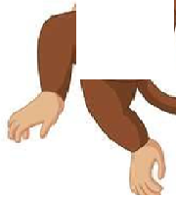


Slide 12
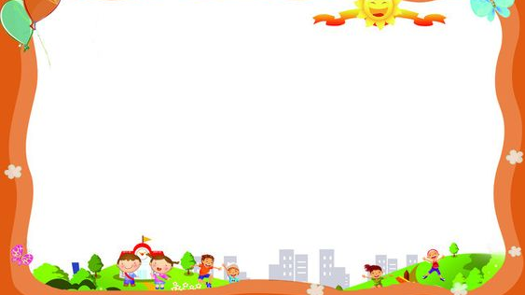
Lông khỉ có màu gì?
A: Màu đen
B: Màu nâu
C:Màu xám

Slide 13

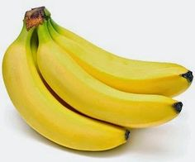
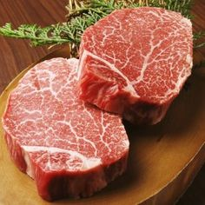
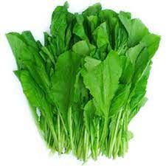
Khỉ thích ăn gì

Slide 14

Cô khái quát lại: Khỉ là con vật hiền lành, khỉ có hình dáng giống như người, rất nhanh nhẹn và hay bắt chước, leo trèo rất giỏi. Lông có nhiều màu đen hoặc nâu, hoặc xám, trắng… Khỉ có 4 chân và rất thích ăn chuối
Khỉ đẻ con và nuôi con bằng sữa mẹ.

Slide 15

CÂU ĐỐ
Bốn chân trông tựa cột đình
Vòi dài, tai lớn, dáng hình oai phong?

Slide 16
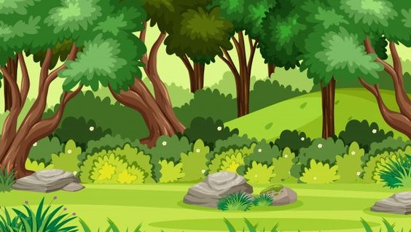
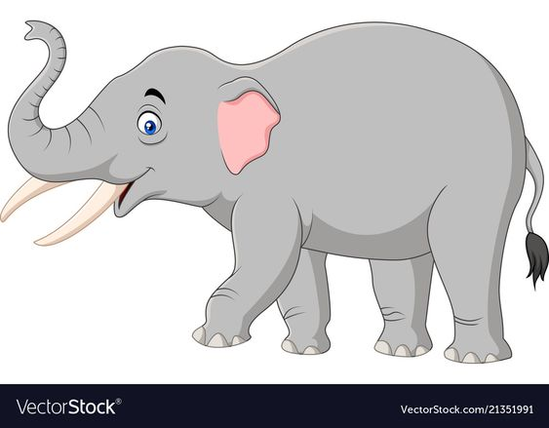
Con voi

Slide 17
Trên đầu voi có những bộ phận nào
Con voi

Slide 18
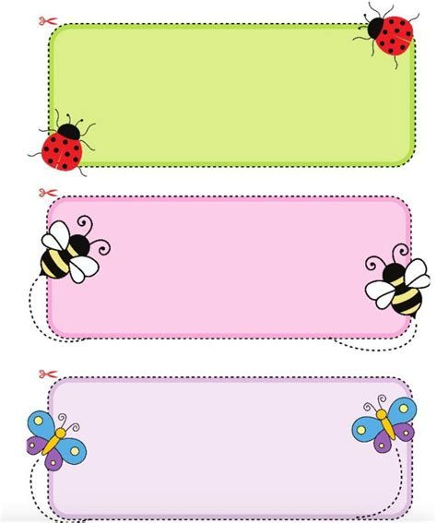
Da voi màu gì?
A: Màu vàng
B: Màu xám
C: Màu tím

Slide 19



Con voi có 4 chân đúng hay sai

Slide 20
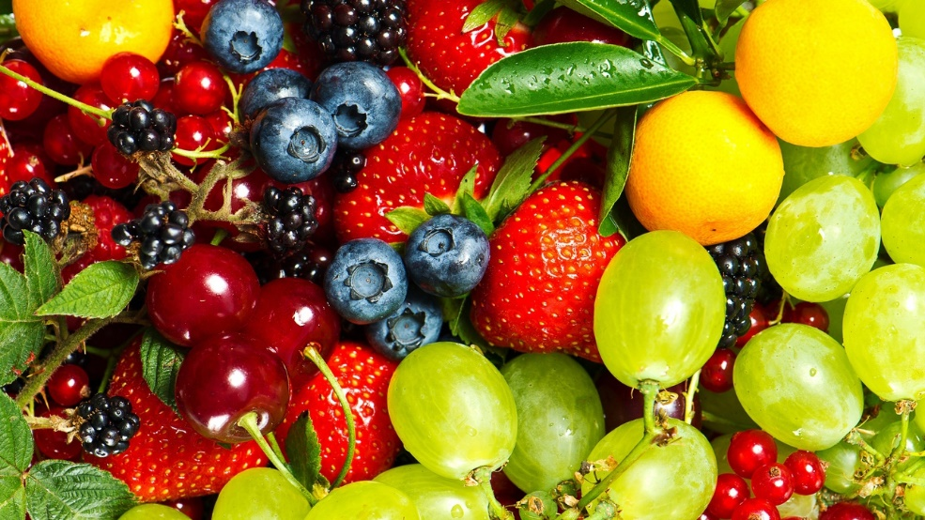
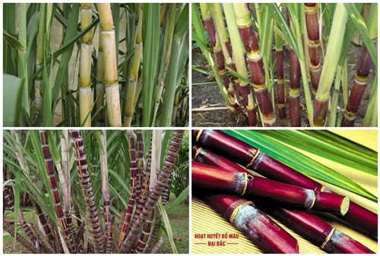
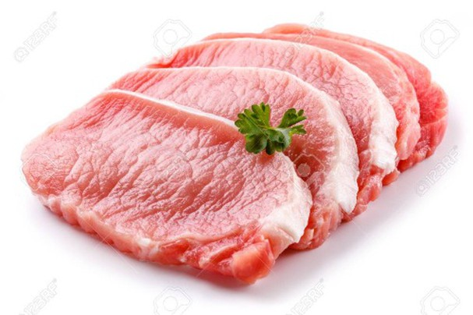
Con voi ăn gì?
A: Ăn hoa quả
B: Ăn mía
C: Ăn thịt

Slide 21
Cô khái quát lại: Voi là con vật to lớn, có 4 chân và cái vòi dài.Con voi còn có đôi ngà màu trắng rất cứng và có cái đuôi dài. Voi thích ăn mía và lá cây. Voi lấy thức ăn bằng vòi và dùng vòi để uống nước. Voi sống thành từng bầy đàn. Voi rất khỏe, nó giúp con người nhiều việc nặng nhọc. Voi đẻ con và nuôi con bằng sữa mẹ

Slide 22
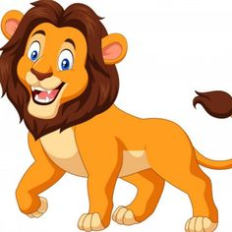
Sư tử

Slide 23

Lông sư tử màu gì
A: Màu vàng nhạt
B: Màu xanh
C: Màu tím

Slide 24
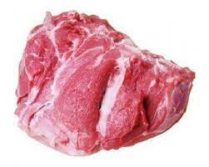
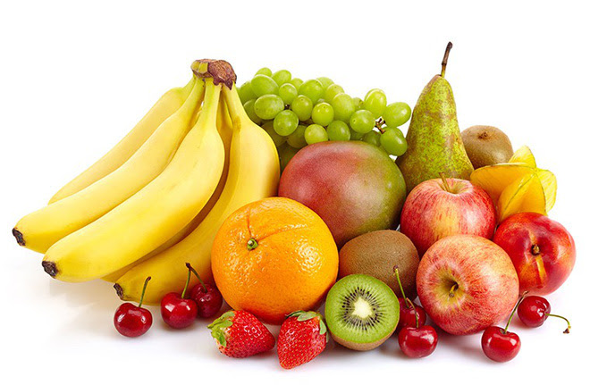
Sư tử thích ăn gì
A: Ăn thịt
B: Ăn rau
C: Ăn quả

Slide 25

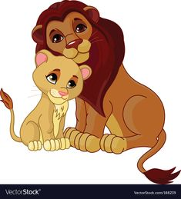
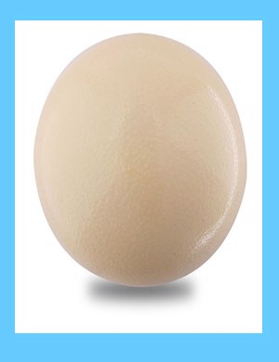
Sư tử đẻ con hay đẻ trứng

Slide 26
Cô khái quát lại: Sư tử sống theo bầy đàn chúng là động vật hung dữ chuyên ăn thịt con vật khác. Sư tử có 4 chân, dưới bàn chân có móng dài, nhọn sắc. Sư tử có lông màu vàng đậm. Sư tử đẻ con và nuôi con bằng sữa mẹ. Sư tử còn được gọi là chúa tể của rừng xanh.

Slide 27
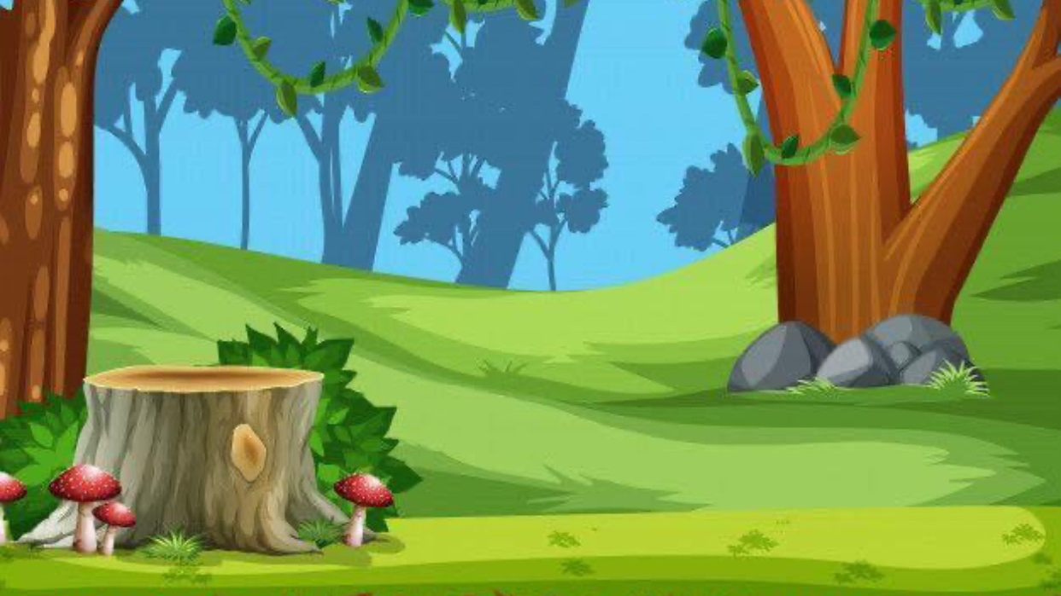

Con hổ

Slide 28
Lông hổ màu gì
Màu vàng đâm và có vằn đen
Màu xanh
Màu đỏ

Slide 29


Con hổ có 4 chân đúng hay sai

Slide 30
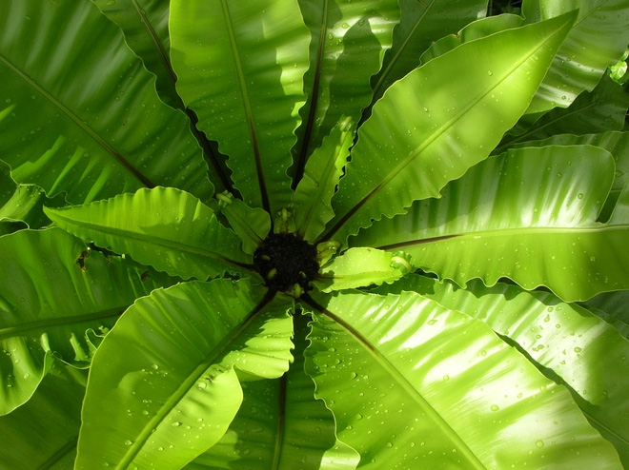
Hổ thích ăn gì
A: Ăn thịt
B: Ăn lá cây
C: Ăn quả

Slide 31
Cô khái quát lại: Hổ là động vật hung dữ chuyên ăn thịt con vật khác. Hổ có 4 chân, dưới bàn chân có móng dài, nhọn sắc. Hổ có lông màu vàng đậm và có vằn đen. Hổ đẻ con và nuôi con bằng sữa mẹ. Hổ còn có tên gọi khác là cọp.

Slide 32
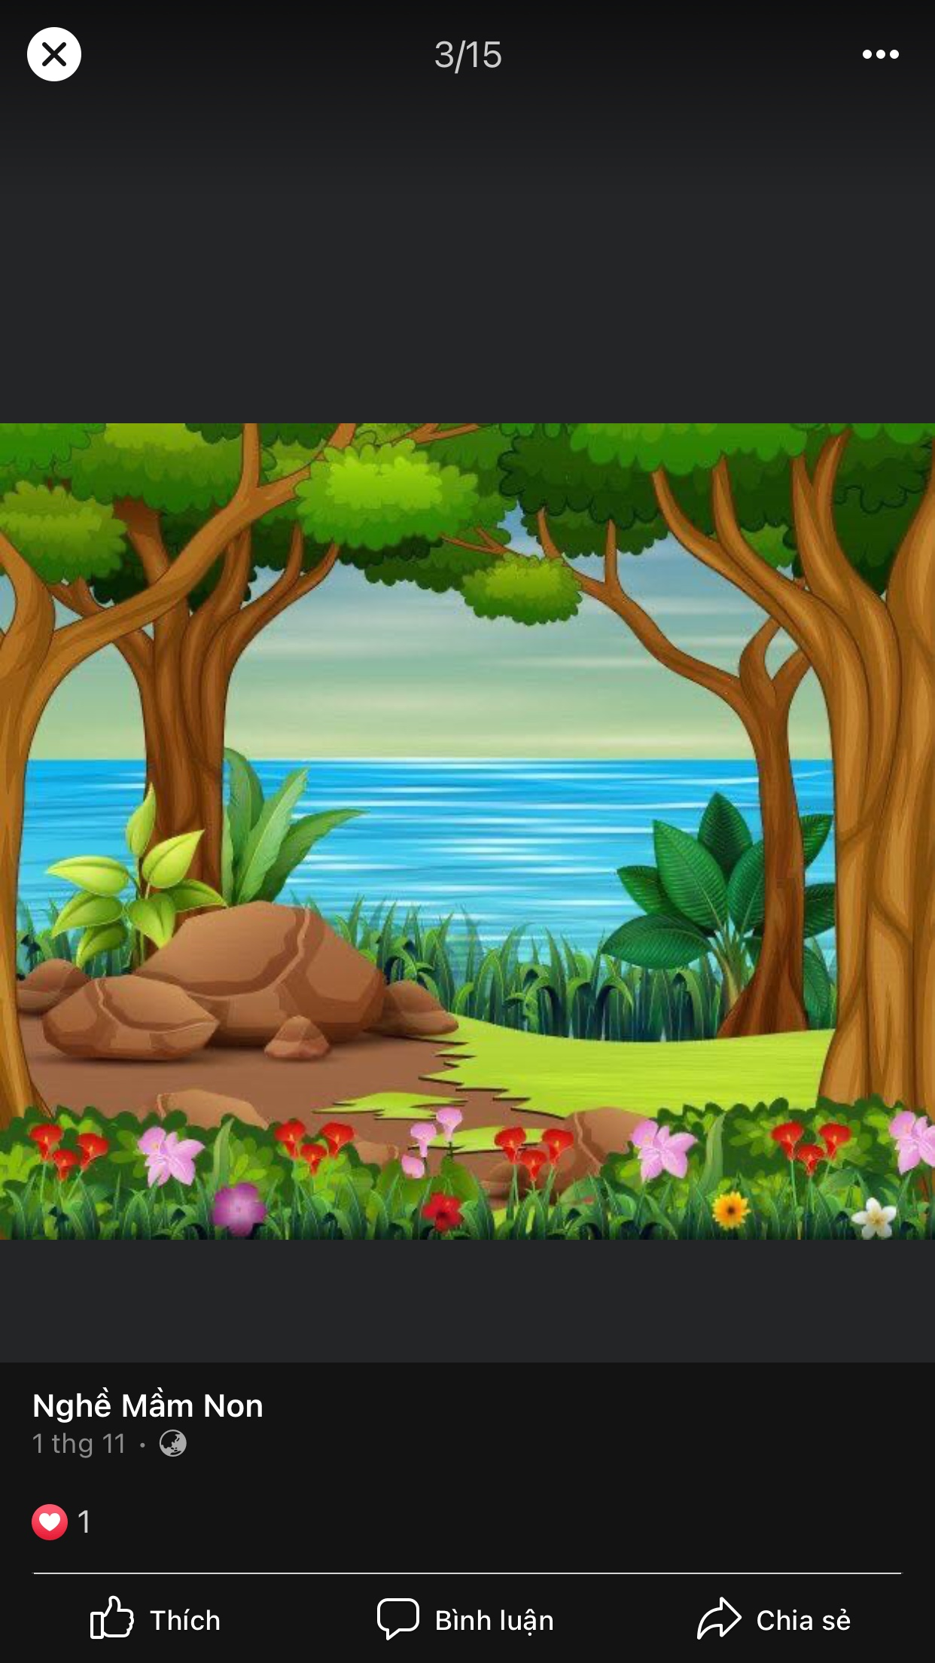
Giống nhau
So sanh con voi và con hổ
Đ
Đ
Đ
Đ
Đ
Đ
Đ
Đ

Slide 33
Khác nhau

Slide 34
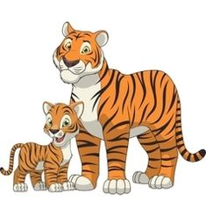

Slide 35
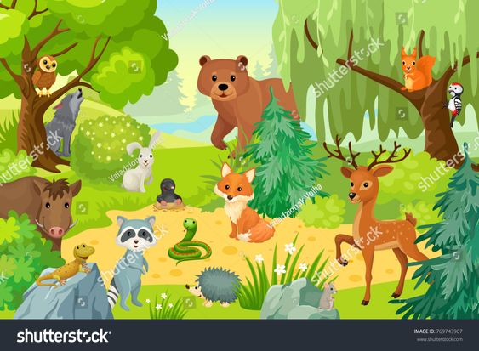
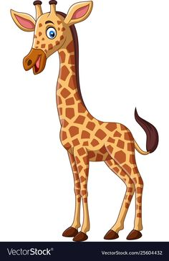
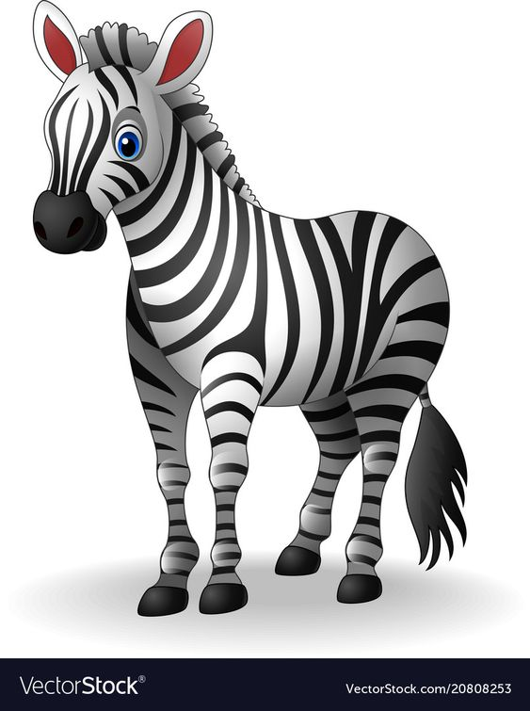
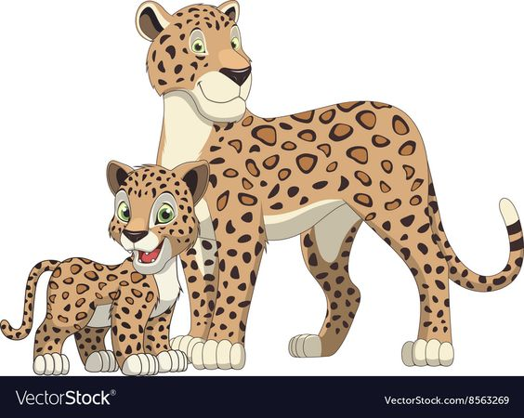

Slide 36
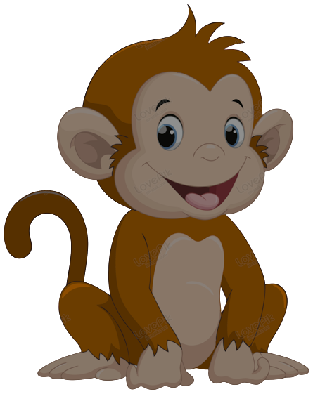


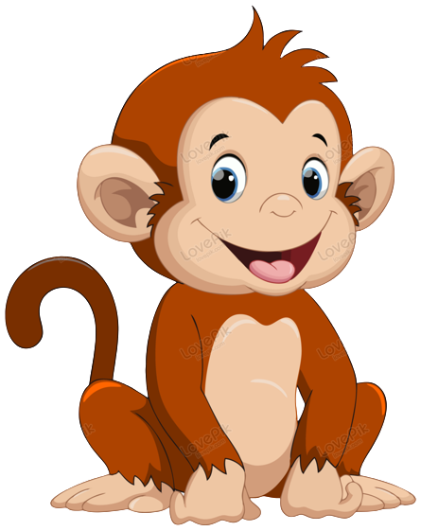


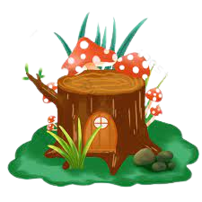

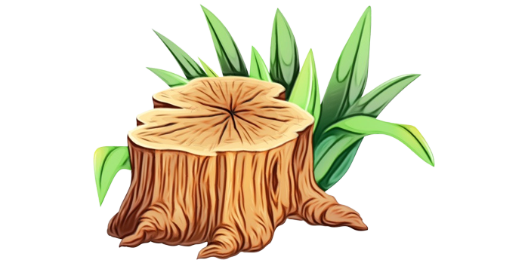
Trò chơi 1: Tìm bóng cho các con vât
CON KHỈ
CON SƯ TỬ
CON VOI

Slide 37

CON KHỈ
CON HỔ
CON VOI

Slide 38
CON KHỈ
CON HỔ
CON VOI

Slide 39
CON KHỈ
CON HỔ
CON VOI

Slide 40

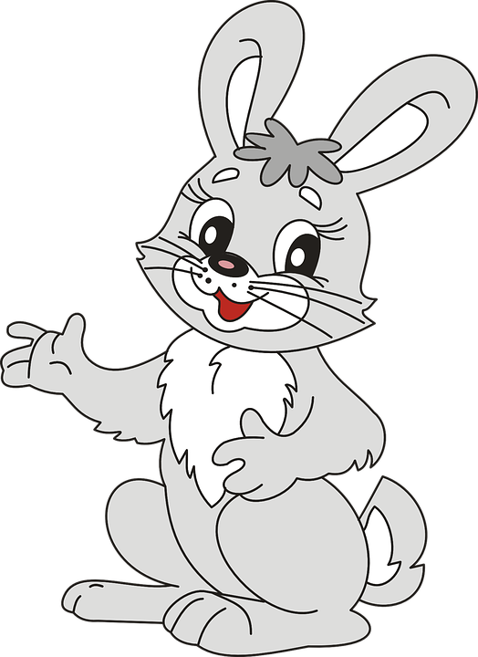

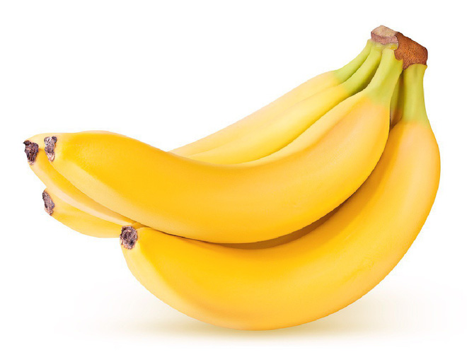
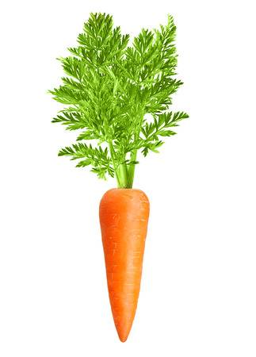
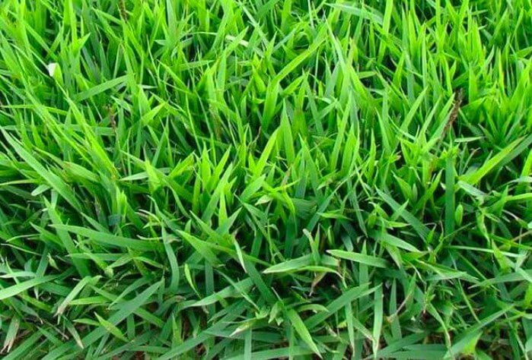
Trò chơi 2: Thi xem ai nhanh

Slide 41
